Slide 1
最終更新日：令和7年12月3日
関東高等学校体育連盟ホームページ
大会参加申込書提出マニュアル
参加校 用
～各都県専門部へ提出の場合～
アスフィール株式会社
Copyright © ASFEEL CO., LTD. All Rights Reserved.

Slide 2

関東大会参加申込書 HP提出の流れ
参加校
様式ダウンロード
（P.3～）
作成
大会参加申込書
（P.5～）
開催県専門部に
直接提出する書類
（P.8～）
都県 専門部
開催都県 専門部 （大会本部）
Copyright © ASFEEL CO., LTD. All Rights Reserved.

Slide 3
大会参加申込書様式のダウンロード方法
Copyright © ASFEEL CO., LTD. All Rights Reserved.

Slide 4
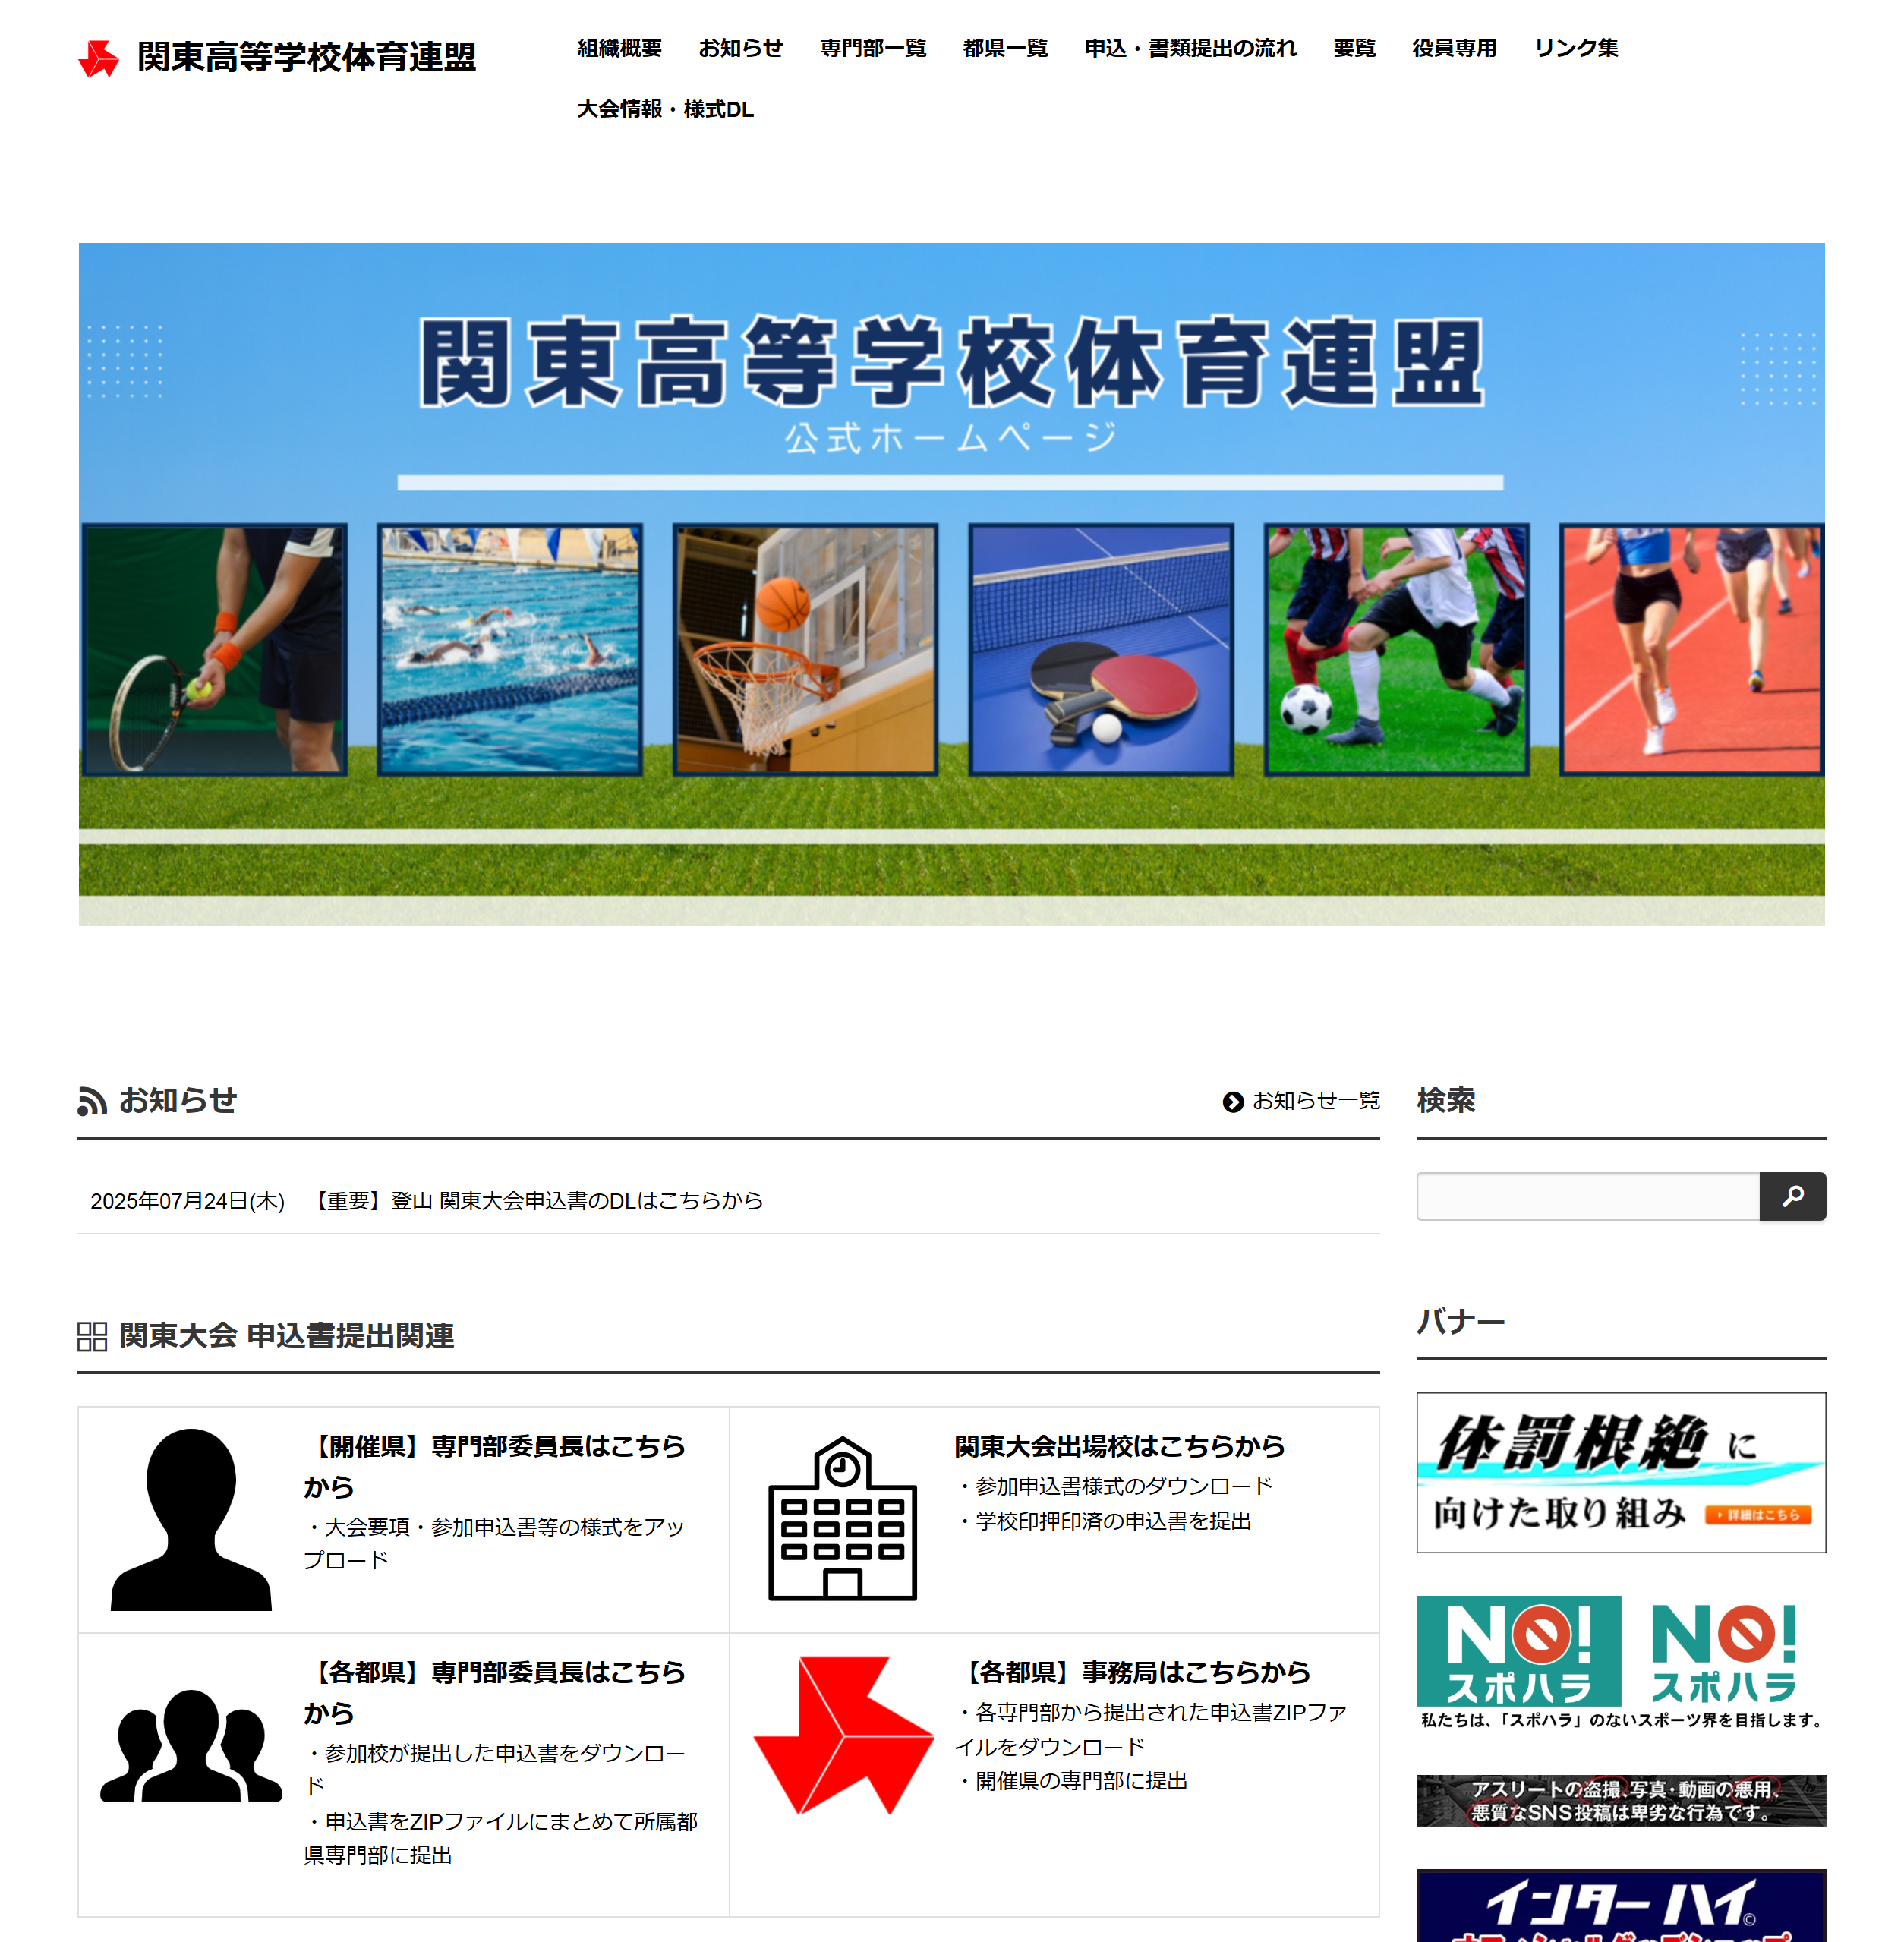
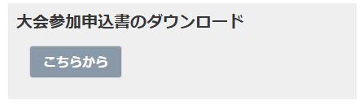
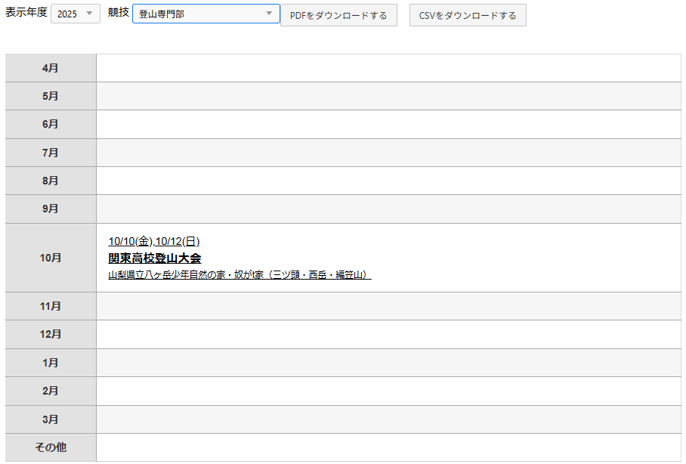
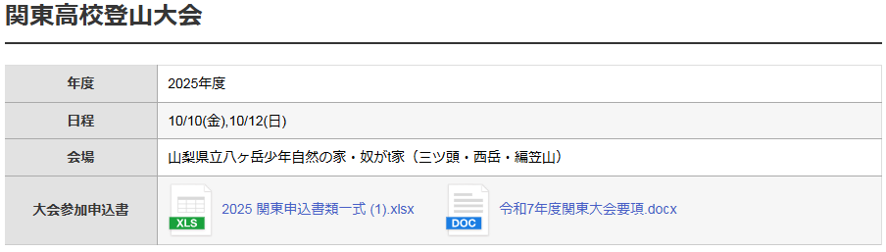
詳細手順
①大会要項・大会参加申込書様式等の書類をダウンロード
１．関東高体連TOPページ内
関東大会出場校はこちら をクリック
２．大会参加申込書のダウンロードの「こちらから」をクリック
３．競技を絞り込み、表示された大会名をクリック
４．表示されている要項や参加申込書フォーマット等をクリックし、
ダウンロード
Copyright © ASFEEL CO., LTD. All Rights Reserved.

Slide 5
都県専門部への大会参加申込書 提出方法
Copyright © ASFEEL CO., LTD. All Rights Reserved.

Slide 6
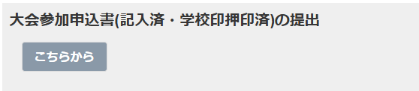
詳細手順
②学校印押印済の申込書を提出
１．関東高体連TOPページ内
関東大会出場校はこちら をクリック
２．大会参加申込書(記入済・学校印押印済)の提出の
「こちらから」をクリック
３．所属の都県をクリック
Copyright © ASFEEL CO., LTD. All Rights Reserved.

Slide 7
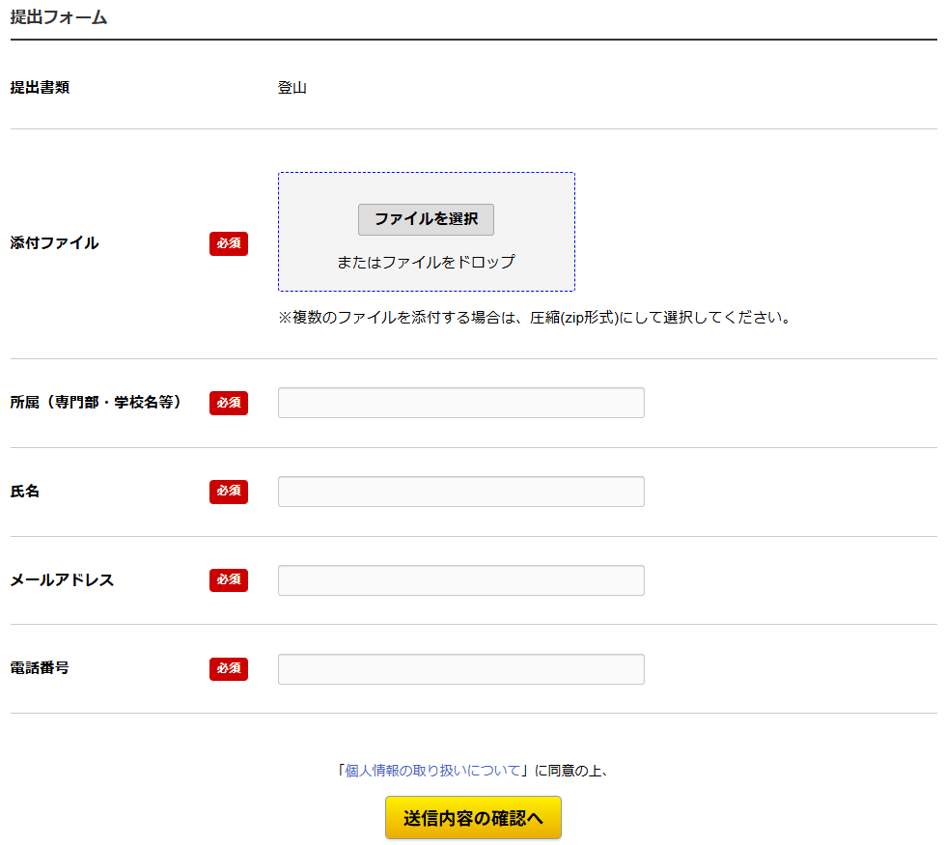
詳細手順
②学校印押印済の申込書を提出
４．自身の競技名横にある から申込書を提出
ルール① 提出するファイルが複数ある場合、都度提出して下さい。
【例】大会申込書含め、提出する書類が3種類ある場合：こちらのフォームより1ファイルずつ、3回提出をして下さい。
ルール② 「所属（専門部・学校名）」欄
プルダウンより、所属の都県をご選択下さい。
ルール③ 「氏名」欄：学校名・(男女)・顧問名をご入力下さい。
※独自の入力ルールを設定されている専門部もございます。
詳細につきましては大会要項をご確認下さい。
【入力例】東京都立新宿高等学校 登山部(男子) の参加申込書の場合
06東京
都立新宿高等学校 (男)顧問太郎
Copyright © ASFEEL CO., LTD. All Rights Reserved.

Slide 8
開催県専門部（大会本部）への提出方法
開催県専門部（大会本部）に直接提出する書類がある場合はこちらの手順をご確認下さい。
Copyright © ASFEEL CO., LTD. All Rights Reserved.

Slide 9
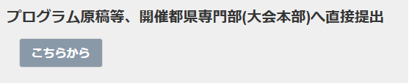
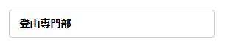
詳細手順
開催県専門部（大会本部）に直接提出する書類場合はこちらをご確認下さい。
１．関東高体連TOPページ内
関東大会出場校はこちら をクリック
２．”プログラム原稿等、開催都県専門部(大会本部)へ直接提出”の
「こちらから」をクリック
３．該当の専門部をクリック
Copyright © ASFEEL CO., LTD. All Rights Reserved.

Slide 10
詳細手順
４．「ファイル提出フォームへ」から申込書を提出
ルール① 提出するファイルが複数ある場合、都度提出して下さい。
【例】提出する書類が3種類ある場合：こちらのフォームより1ファイルずつ、3回提出をして下さい。
ルール② 「所属（専門部・学校名）」欄
プルダウンより、所属の都県をご選択下さい。
ルール③ 「氏名」欄：学校名・(男女)・顧問名をご入力下さい。
※独自の入力ルールを設定されている専門部もございます。
詳細につきましては大会要項をご確認下さい。
【入力例】東京都立新宿高等学校 登山部(男子) の参加申込書の場合
06東京
都立新宿高等学校 (男)顧問太郎
Copyright © ASFEEL CO., LTD. All Rights Reserved.

